Slide 1

Спорт-это сила, спорт- это жизнь!
Исследовательский проект по физкультуре:
«Основа и польза игры в пионербол для младших школьников»
Авторы: Гудкова Мария и Покрамович Елизавета, обучающиеся 4б класса МОУ «Жарковская СОШ №1»
Руководитель Копаева Светлана Владимировна, учитель физической культуры.

Slide 2
Оглавление
Введение
Что такое пионербол
История возникновения игры «Пионербол»
Правила игры в пионербол
Подготовка к игре в пионербол и общая физическая подготовка
Польза игры в пионербол для младших школьников
Пионербол как учебно-спортивная деятельность

Slide 3
Цель проекта:
Выяснить, каковы основные правила и упражнения для подготовки к игре в пионербол.
Какие достоинства имеет данная игра.

Slide 4
Задачи:
Подобрать и проанализировать литературу по заданной теме используя интернет-ресурсы и книги.
Определить какие существуют подготовительные упражнения.
Узнать какие основные физические качества развивает игра.

Slide 5
Актуальность:
Пионербол- это увлекательная массовая спортивная игра. Она проста, эмоциональна и отличается высоким оздоровительным эффектом. Чтобы играть в пионербол, нужно быстро бегать, мгновенно изменять движения по направлению и скорости, высоко прыгать, обладать силой, ловкостью, выносливостью.
Игра развивает мгновенную реакцию на зрительные и слуховые сигналы.

Slide 6
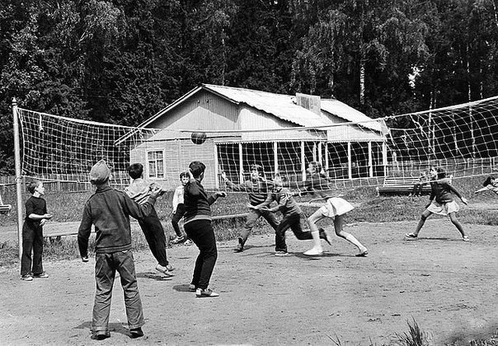
История игры в пионербол
Пионербол- это спортивная игра с мячом, в которой команды соревнуются на площадке, разделённой сеткой. История возникновения игры уходит во времена СССР, в 30-годы. Название игры произошло от слова пионер. Пионерами называли школьников, которые состояли в детской пионерской организации. И дети в летних пионерских лагерях играли в пионербол. Кто придумал эту игру до сих пор неизвестно. А в 1973 году в эту игру стали играть на уроках физической культуры.

Slide 7
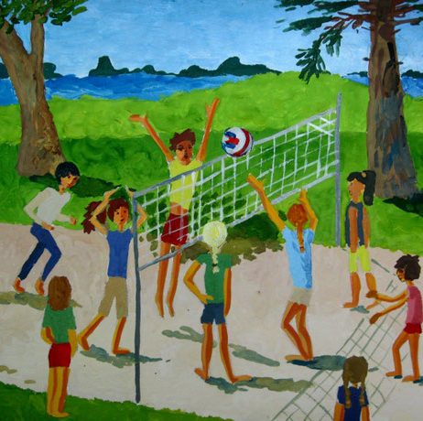
Пионербол- спортивная командная игра с мячом, схожая по правилам с волейболом, в которой соревнуются две команды.
Основное отличие пионербола от волейбола в том, что вместо отбивания мяча, игроки ловят его, что значительно упрощает игру.

Slide 8
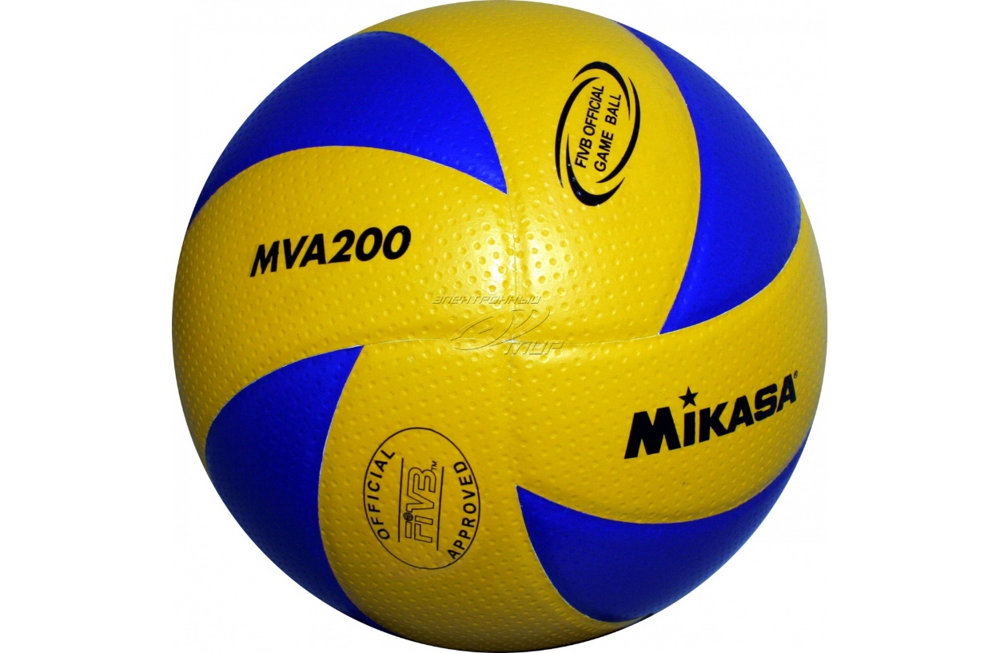
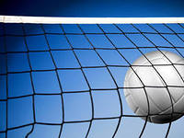
инвентарь для игры
Волейбольный мяч:
Мяч может разноцветный или белый, длина окружности 65-67 см., вес 260-280 грамм.
Волейбольная сетка:
Обычная волейбольная сетка с троссом, которая подвешивается на высоте
215 см.

Slide 9
Подготовка к игре в пионербол
1 .Упражнения развития навыков быстроты (бег по сигналу на 5,10,15 м, бег приставными шагами, бег с остановками с изменением направления, повороты в беге, челночный бег.
2.Упражнения для развития качеств при приёме, передачах и подачи
мяча( сгибание и разгибание рук, круговые вращения кистями,
сжимание и разжимание пальцев рук, можно опираясь на стену, передвижение на руках,
броски мяча в парах, из-за головы, круговые вращения руками, броски через сетку точно в заданную зону, активное вращение кистей, броски набивного мяча.
3.Упражнения с мячом (приём мяча на месте и после перемещения, в падении.
4. Упражнения для развития качеств необходимых при технике защиты (перемещения и стойки
бег,ходьба,приставной шаг вперёд, в стороны,остановки, выпады, скачк и, подвижные игры
«День и ночь», «Вызов номеров» и другие.

Slide 10
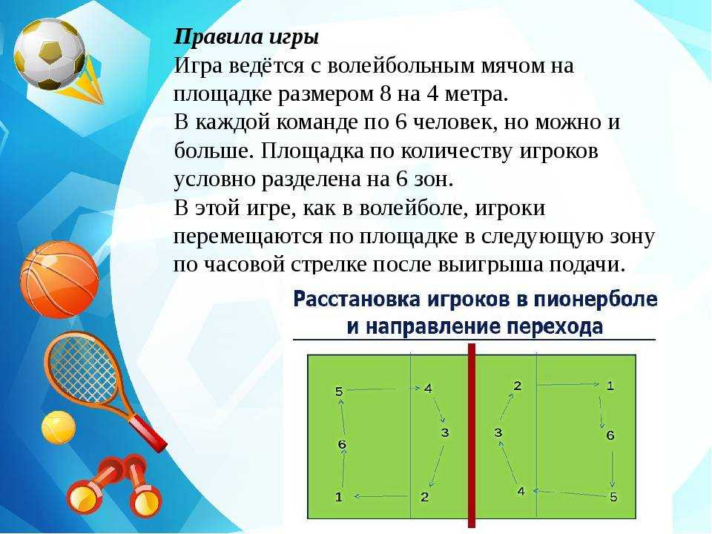
.

Slide 11
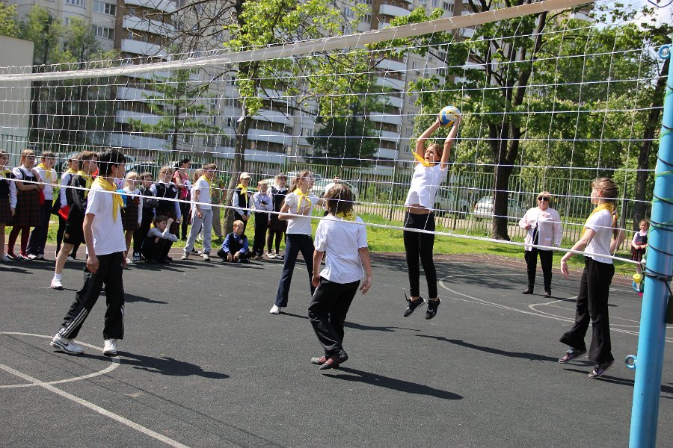
Правила игры
Игроки делятся на 2 команды (по 6 человек и занимают места на площадке по разные стороны сетки.
Жребием определяется, какой из команд даётся мяч.
Подающий игрок находится в 1 зоне, берёт мяч и бросает его на половину команды соперника.
Все броски в игре проводятся над сеткой.
Задача игроков команды соперника- поймать мяч и не дать упасть ему на землю, игрок, поймавший мяч, бросает его на половину другой команды или даёт пас своему партнёру по команде.
Разрешается делать не более трёх пасов.
Игрок, владеющий мячом, может делать на площадке не более трёх шагов.

Slide 12
правила игры :
После каждой выигранной подачи (заработанного командой очка) игроки меняются местами, перемещаясь по площадке по часовой стрелке. В том числе меняется и подающий игрок команды.
Каждая партия в пионербол проходит до 15 или 25 очков, набранных одной из команд. Если команды набрали равное количество очков (баланс), то партия продолжается до тех пор, пока одна из команд не добьётся разницы в два очка.
Результат игры всегда определяется в сторону одной из команд.
После каждой выигранной партии команды меняются сторонами, право первой подачи.

Slide 13
Правила зачисления очков в пионерболе
Команда получает очко если:
Соперник попал мячом в сетку.
Не смог поймать мяч и тот приземлился на пол.
Не смог поймать мяч и тот от его тело вышел в аут.
Пионерболист выполнил более 3-х шагов
За 1 розыгрыш выполнено более 3-х пасов
Игрок-противник сыграл ногой.

Slide 14
Правила игры
Правила игры в пионербол предусматривают также и некоторые нарушения для игроков, за которые могут дать очко команде соперников. Нельзя:
касаться мяча более 2-х раз подряд одному человеку и более 3-х всей команде
подавать мяч, не дождавшись свистка тренера (условного сигнала к началу игры)
касаться сетки
делать более 3-х шагов с мячом в руках
переходить через среднюю линию
заступать за линию подачи

Slide 15
Основными направлениями деятельности учебно-спортивной работы являются:
укрепление здоровья, повышение физической подготовленности и формирование двигательного опыта;
воспитание активности и самостоятельности в двигательной деятельности;
развитие физических качеств: силы, быстроты, выносливости, ловкости;
воспитание культуры общения со сверстниками и сотрудничества в условиях учебной, игровой и спортивной деятельности;
участие в соревнованиях.
В рамках исследования мы провели опрос среди учеников 4-х классов, который подтвердил, что почти все ученики любят играть в пионербол

Slide 16
Правила игры
Правила игры в пионербол предусматривают также и некоторые нарушения для игроков, за которые могут дать очко команде соперников. Нельзя:
касаться мяча более 2-х раз подряд одному человеку и более 3-х всей команде
подавать мяч, не дождавшись свистка тренера (условного сигнала к началу игры)
касаться сетки
делать более 3-х шагов с мячом в руках
переходить через среднюю линию
заступать за линию подачи

Slide 17
Правила игры
Правила игры в пионербол предусматривают также и некоторые нарушения для игроков, за которые могут дать очко команде соперников. Нельзя:
касаться мяча более 2-х раз подряд одному человеку и более 3-х всей команде
подавать мяч, не дождавшись свистка тренера (условного сигнала к началу игры)
касаться сетки
делать более 3-х шагов с мячом в руках
переходить через среднюю линию
заступать за линию подачи

Slide 18
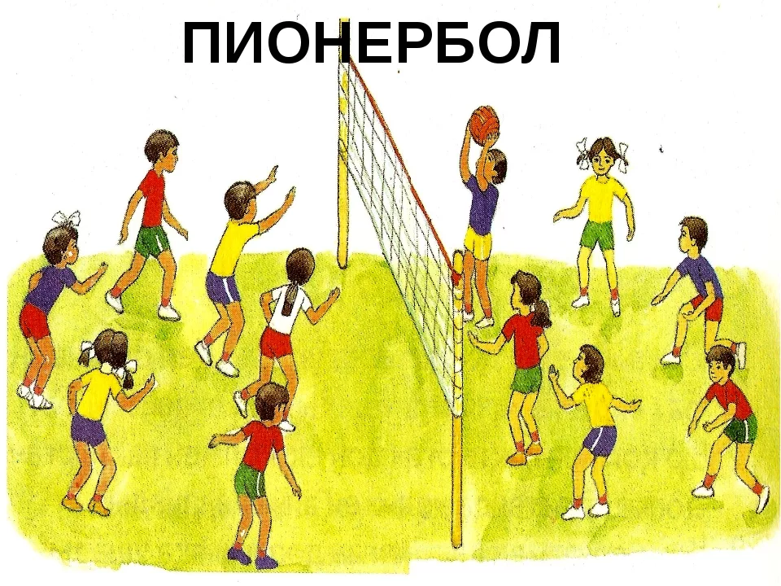
Основные достоинства игры в пионербол:
Регулярная игра в пионербол показывает закаливающее действие на организм, повышает выносливость организма. Укрепляет сердечно-сосудистую систему и улучшает кровообращение. Положительно влияет на дыхательную систему.
Тренирует мышцы глаз, расширяет поле зрения. Пионербол положительно влияет на нервную систему, улучшает настроение, помогает бороться со стрессами и депрессиями. Пионербол тренирует ловкость, точность движений, подвижность и гибкость.
Помогают человеку преодолеть комплексы, раскрепоститься, найти общий язык сверстникам. Пионербол и другие командные виды спорта воспитывают чувство ответственности перед коллективом, умение работать в команде и доверять окружающим. Развивают привычку регулярно заниматься спортом и вести здоровый образ жизни.

Slide 19
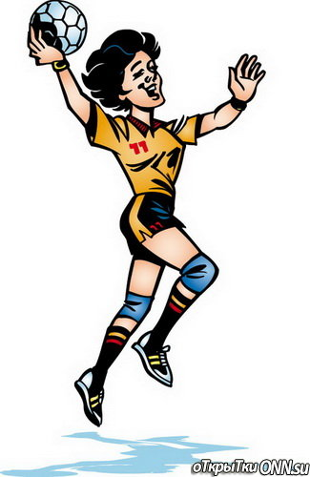
Победа — не всегда означает быть первым, победа — это когда ты стал лучше чем был.
Спасибо за внимание!
Удачи

